Slide 1
SOAS Blatt 4
Aufgabe 1 – Gruppe 6
Philip Müller & Georg Kraus

Slide 2
Aufgabe 1a
Sei Preis (Urlauber 1) =: p, Preis (Urlauber 2) =: q
Betrachte Fall p > q:
Auszahlung (Urlauber 1) = q - 2, Auszahlung (Urlauber 2) = p + 2
=> Urlauber 2 erhält also mehr Entschädigung
=> Anreiz für Urlauber 1 geringeren Preis als Urlauber 2 zu bieten
ABER: Urlauber 1 kennt Preis von Urlauber 2 nicht!
=> Preis (Urlauber 1) = 1, somit Preis (Urlauber 1) <= Preis (Urlauber 2)
Auszahlung (Urlauber 1) = q + 2 bzw. 1
Auszahlung (Urlauber 1) ist nun größer als zu Beginn

Slide 3
Aufgabe 1a
Sei Preis (Urlauber 1) =: p, Preis (Urlauber 2) =: q
Betrachte Fall p = q:
Auszahlung (Urlauber 1) = Auszahlung (Urlauber 2) = p
Beide Urlauber erhalten gleiche Auszahlung
ABER: Absprache nicht möglich, d.h. p = q ist unwahrscheinlich
Selbst bei Absprache ( p = q = 100 ) besteht Anreiz zu betrügen
=> Urlauber 1 bietet p < q (siehe Fall 1)
=> Preis (Urlauber 1) = 1 bildet dominante Strategie!

Slide 4
Aufgabe 1a
Sei Preis (Urlauber 1) =: p, Preis (Urlauber 2) =: q
Fazit:
Preis (Urlauber 1) = 1
=> Auszahlung (Urlauber 2) = -1, falls Preis (Urlauber 2) > 1
=> Preis (Urlauber 2) = 1
Damit: p = q und Auszahlung (Urlauber 1) = Auszahlung (Urlauber 2) = 1
Nash-Gleichgewicht bei (1,1)
=> andere Nash-Equilibria nicht vorhanden, da Preis (Urlauber i) = 1 dominante Strategie für i = {1;2} bildet

Slide 5
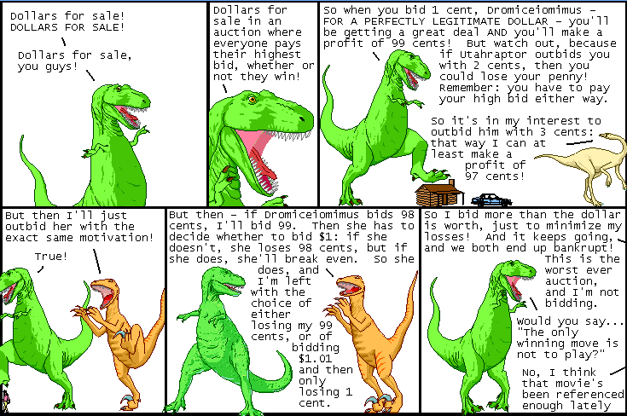
Aufgabe 1a
www.qwantz.com

Slide 6
Aufgabe 1b - Normalformenspiel
Fahrer 2
 | Ausweichen | Weiterfahren
Ausweichen | (r , r) | (p , t)
Weiterfahren | (t , p) | (s , s)
Fahrer 1
t > r > p > s

Slide 7
Aufgabe 1b – Nash-Gleichgewichte
Fahrer 2
 | Ausweichen | Weiterfahren
Ausweichen | (r , r) | (p , t)
Weiterfahren | (t , p) | (s , s)
Fahrer 1
t > r > p > s

Slide 8
Aufgabe 1b – Nash-Gleichgewichte
Fahrer 2
 | Ausweichen | Weiterfahren
Ausweichen | (r , r) | (p , t)
Weiterfahren | (t , p) | (s , s)
Fahrer 1
t > r > p > s

Slide 9
Aufgabe 1c
Bestimme Nash-Gleichgewicht in gemischten Strategien
Aktion | Payoff
Nur Sie fahren weiter | b
Beide weichen aus | c
Nur Sie weichen aus | d
Keiner weicht aus | e
 |  | Spieler 2
 |  | a | w
Spieler 1 | a | c,c | d,b
 | w | b,d | e,e
a: ausweichen, w: weiterfahren
wobei gilt b > c > d > e
Notes:
9

Slide 10
Aufgabe 1c
q: Wahrscheinlichkeit Spieler 2 weicht aus
1-q: Wahrscheinlichkeit Spieler 2 fährt weiter
 |  | Spieler 2
 |  | a | w
Spieler 1 | a | c,c | d,b
 | w | b,d | e,e

Slide 11
Aufgabe 1c
p: Wahrscheinlichkeit Spieler 1 weicht aus
1-p: Wahrscheinlichkeit Spieler 1 fährt weiter
 |  | Spieler 2
 |  | a | w
Spieler 1 | a | c,c | d,b
 | w | b,d | e,e

Slide 12
Aufgabe 1c
Bestimme Nash-Gleichgewicht in gemischten Strategien
Aktion | Payoff
Nur Sie fahren weiter | 4
Beide weichen aus | 3
Nur Sie weichen aus | 1
Keiner weicht aus | 0
 |  | Spieler 2
 |  | a | w
Spieler 1 | a | 3,3 | 1,4
 | w | 4,1 | 0,0

Slide 13
Aufgabe 1c
q: Wahrscheinlichkeit Spieler 2 weicht aus
1-q: Wahrscheinlichkeit Spieler 2 fährt weiter
 |  | Spieler 2
 |  | a | w
Spieler 1 | a | 3,3 | 1,4
 | w | 4,1 | 0,0

Slide 14
Aufgabe 1c
p: Wahrscheinlichkeit Spieler 1 weicht aus
1-p: Wahrscheinlichkeit Spieler 1 fährt weiter
 |  | Spieler 2
 |  | a | w
Spieler 1 | a | 3,3 | 1,4
 | w | 4,1 | 0,0

